Slide 2
Guide Parkings vélo
Enseignement secondaire

Slide 3
Sommaire
Un Guide parking vélo, pour qui, pour quoi faire ?
Normes applicables et aspects techniques
Concrètement, sur le terrain ?
Stratégie d’ensemble et acteurs
Questions & Réponses

Slide 4
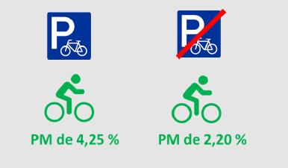
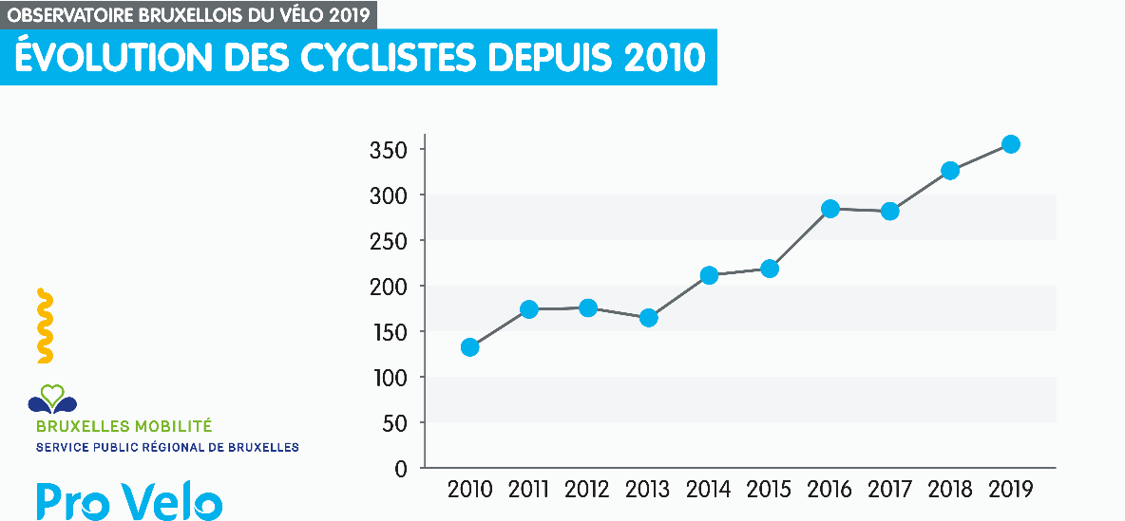
Pour qui ? Pour quoi ?
Contexte de succès croissant du vélo
Pertinence en milieu scolaire
Actions de Bruxelles Mobilité pour encourager le vélo dans les écoles (Plans de Déplacements Scolaires, financement des parkings vélo…)
Source : Bilan PDS, Bruxelles Mobilité
Un besoin : laisser son vélo stationné plusieurs heures.
Une diversité d’usagers : élèves, enseignants et autres membres du personnel (parents seront pris en compte dans le guide spécifique à l’enseignement fondamental)
De nombreux aspects à prendre en compte !
Source : Observatoire bruxellois du vélo, 2020, Pro Velo pour Bruxelles Mobilité
Notes:
Image parking pour illustrer pertinence en milieu scolaire (impact)
Le stationnement vélo fait partie des éléments-clés : le Bilan 10 ans des Plans de Déplacements Scolaires a mis en évidence une part modale du vélo plus élevée dans les écoles disposant d’un parking vélo. En effet, se rendre à vélo à l’école implique de laisser son vélo stationné plusieurs heures. Pour cela, il est indispensable de disposer d’un espace adapté. La sécurisation, mais aussi la facilité d’accès et de circulation, les aspects à prendre en compte sont aussi nombreux que déterminants ! offer « pertinence en milieu scolaire » par impact

Slide 5
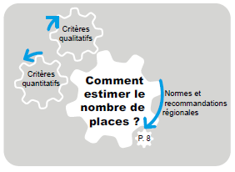
Pour qui ? Pour quoi ?
Un guide conçu pour toute personne désireuse de prendre en charge la mise en place d’un parking vélo en milieu scolaire.
Une vue globale des aspects normatifs et techniques à prendre en considération.
Aspects concrets relatifs à mise en œuvre : choix des dispositifs, disposition, partenariats possibles…
Des outils pratiques :
Schémas décisionnels
Schémas de synthèse
Liste d’exemples inspirants en milieu scolaire avec personnes de contact
Encadrés avec contact au sein des instances compétentes sur des questions spécifiques
Notes:
Ce document a été rédigé de façon à donner d’abord une vue globale des aspects normatifs et techniques à prendre en considération. Les aspects plus concrets relatifs à mise en œuvre (choix des dispositifs, disposition, partenariats possibles…) sont traités dans un second temps.

Slide 6
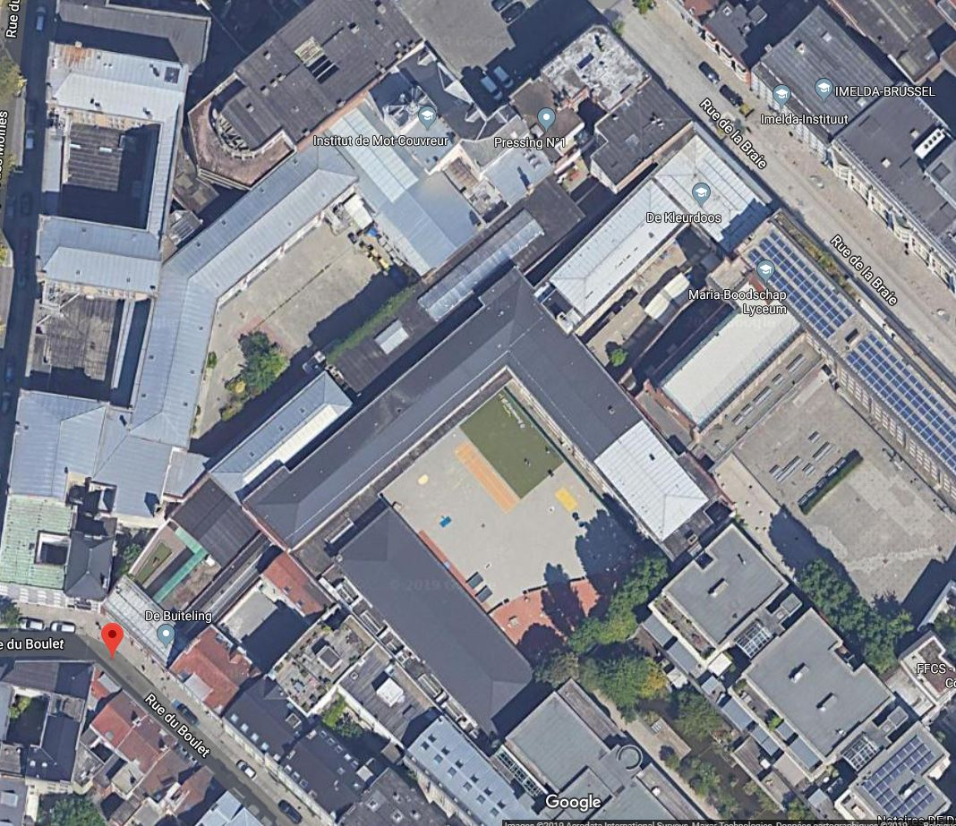
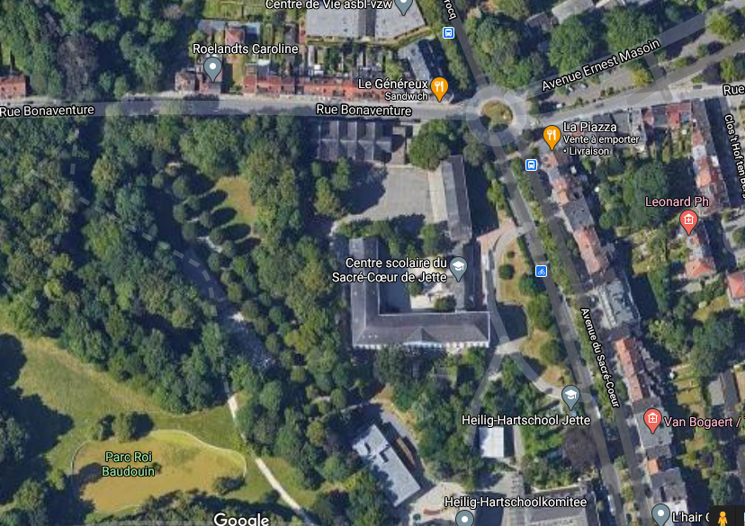
Pour qui ? Pour quoi ?
Des situations très contrastées d’une école à l’autre :
Atheneum Brussel
Sacré-Cœur de Jette
Comment gérer le stationnement vélo des enseignants ?
Mettre en place des équipements annexes (douches, vestiaires…)?
Notes:
Enseignants : solutions autres

Slide 7
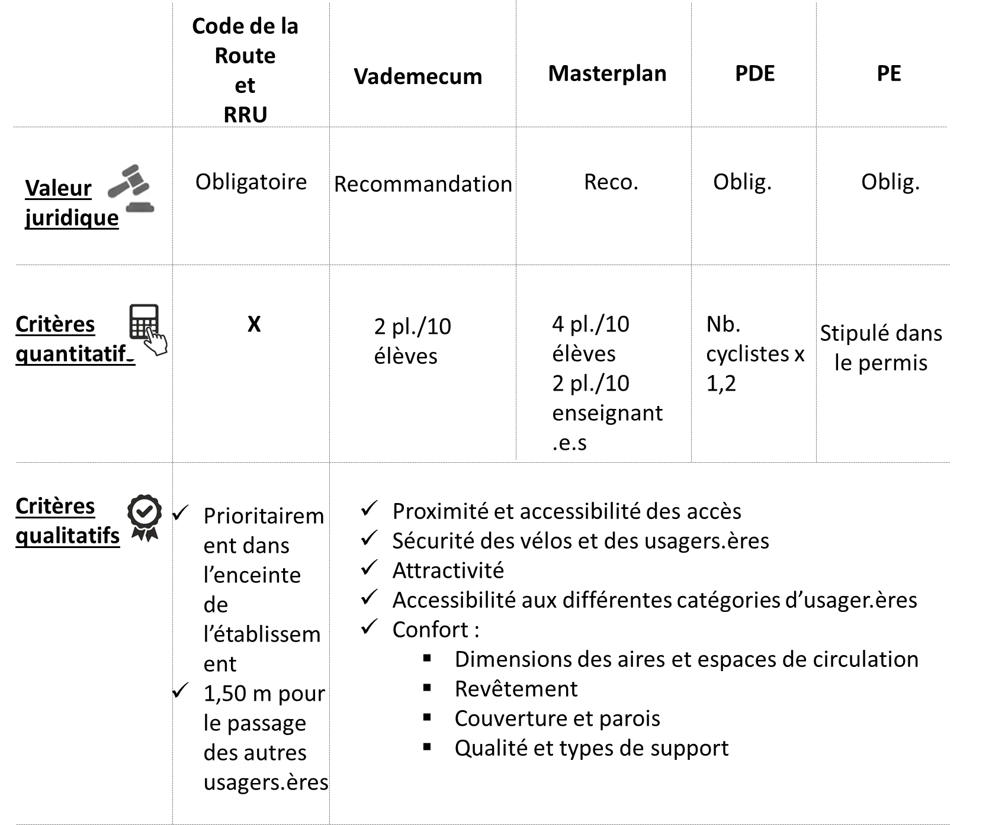
Normes applicables et aspects techniques
Toujours se renseigner auprès de la Commune / l’informer du projet
Notes:
Parler surtout des critères qualitatifs

Slide 8
Concrètement, sur le terrain ?
Aspects quantitatifs
Ne pas s’arrêter aux divergences entre les ratios des différents documents.
Ils doivent avant tout servir à :
1/ baliser la réflexion
2/ concevoir des objectifs => être progressif, concevoir des phases…
OBSERVATION & MONITORING
Objectif de base : +20% par rapport au taux de remplissage maximal observé aux beaux jours
(= norme PDE)
Conseils pratiques :
Utiliser les données du diagnostic PDS
Faire des comptages…

Slide 9
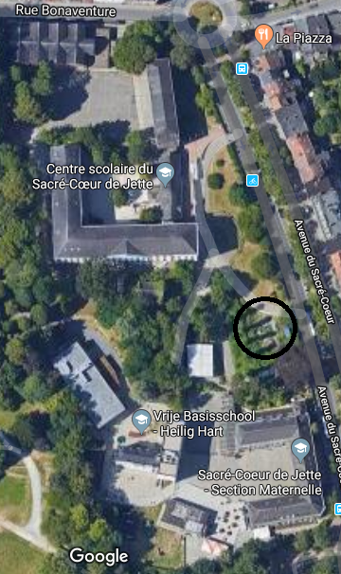
Concrètement, sur le terrain ?
Aspects qualitatifs
Proximité et accessibilité
Emplacement du parking vélo (80 pl.)
Cheminements directs de qualité
Stationnement vélo « concurrent » de mauvaise qualité
Sacré-Cœur de Jette

Slide 10
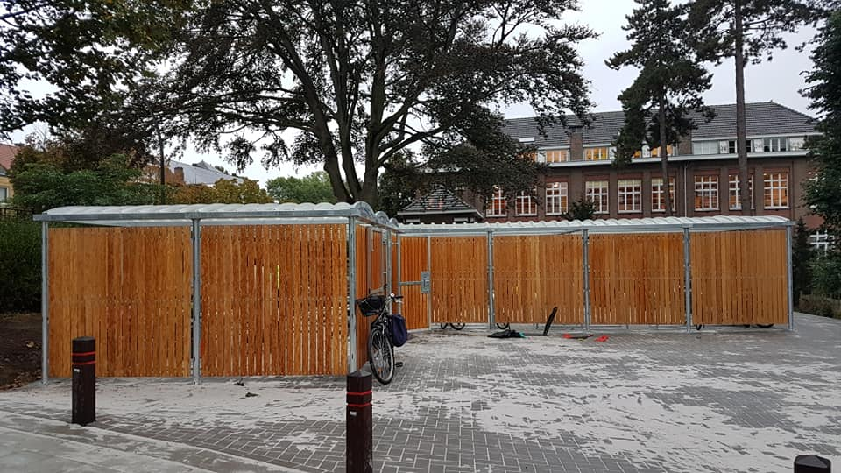
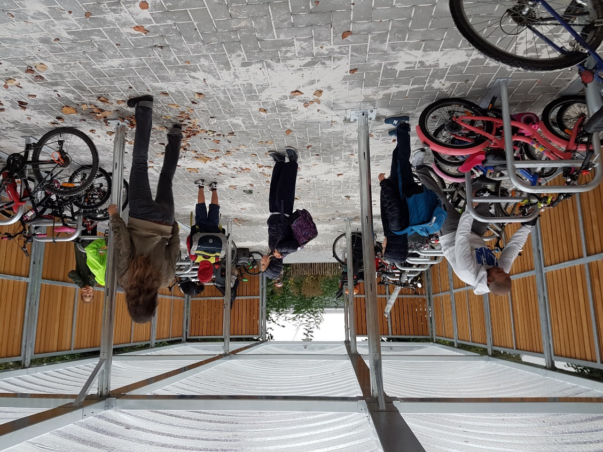
Concrètement, sur le terrain ?
Aspects qualitatifs
Sécurité et attractivité
Fermé, système de clé
Arceaux en U avec barre transversale
Propreté
Lumière
Environnement sonore
Architecture
Choix des couleurs et des matériaux
…
Sacré-Cœur de Jette

Slide 11
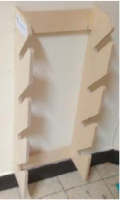
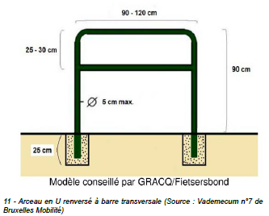
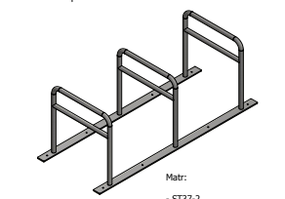
Concrètement, sur le terrain ?
Aspects qualitatifs
Accessibilité aux différentes catégories d’usagers.ères
Confort
Absence d’obstacle
Protection des intempéries
Stabilité du revêtement
Espaces de circulation
Espaces de rangement
Etagère pour skates-boards (Athenum Brussel)
Notes:
L’image de l’arceau en U pourrait venir n’importe où, c’est l’une des choses les plus importante à retenir du guide : l’arceau le plus adapté à tous les types de vélo.
Barre transversale permet adaptation aux petits et grands vélos, tous types de cadres…

Slide 12
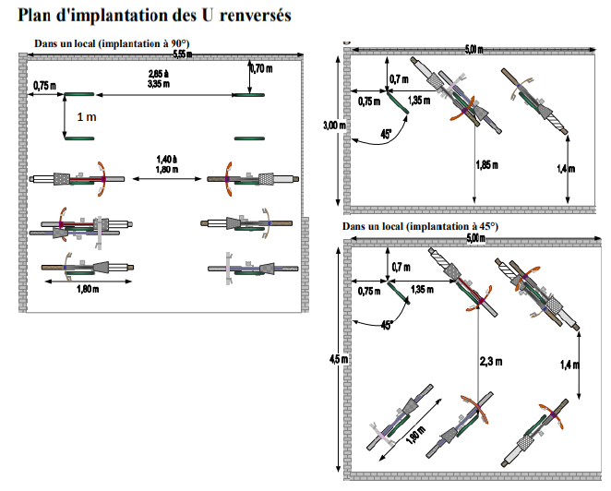
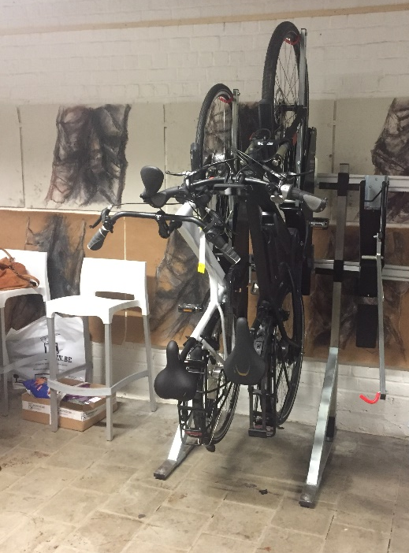
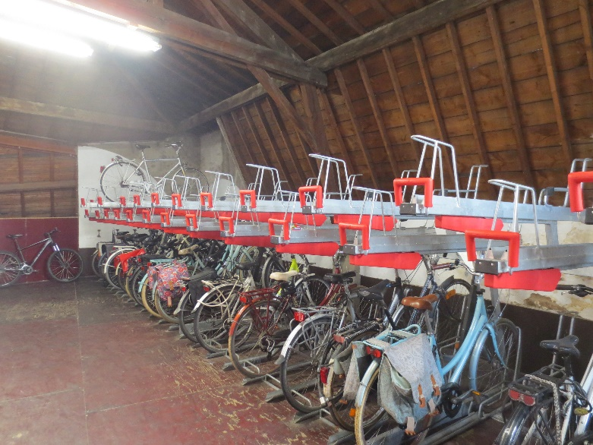
Concrètement, sur le terrain ?
Aspects qualitatifs
Pas assez de place ?
A l’usage des enseignants !

Slide 13
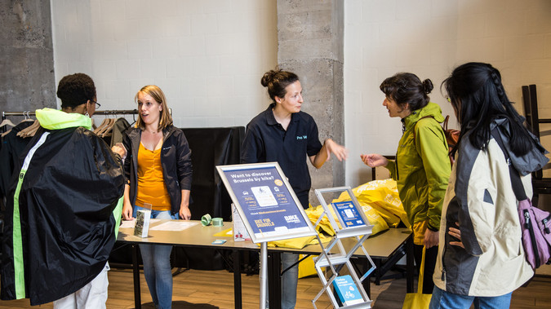
Stratégie d’ensemble et acteurs
A l’échelle de l’établissement
Concevoir une stratégie mobilité globale
Objectifs : réduire la part modale de la voiture individuelle et encourager l’usage du vélo
Actions de sensibilisation
Actions de mise en selle
…
Impliquer élèves, enseignants, parents
Informer, sensibiliser, et remercier !
Associations de parents d’élèves
Groupes de travail thématiques…
Notes:
Pas seulement le parking vélo qui fait que l’on a une part modale vélo importante : actions de sensibilisation, mise en selle

Slide 14
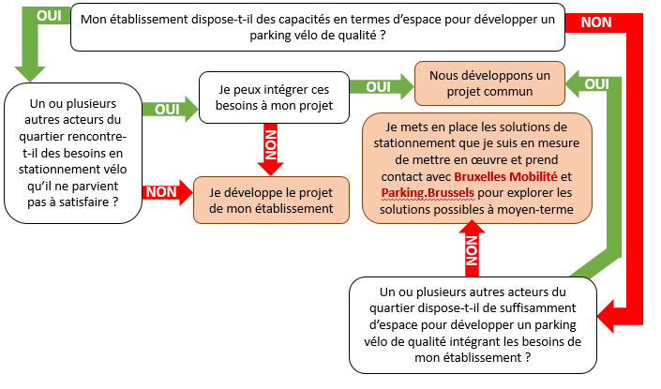
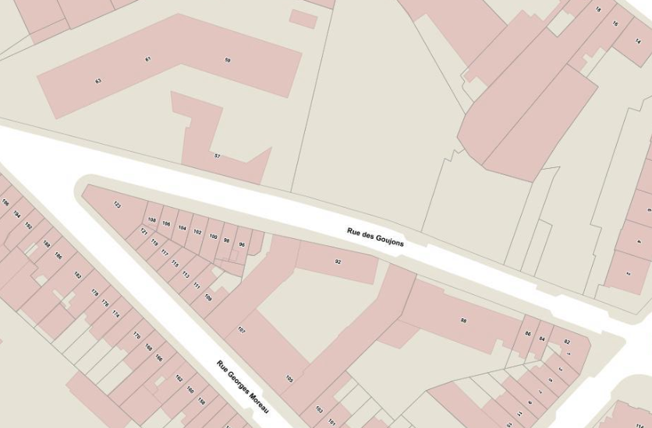
Stratégie d’ensemble et acteurs
A l’échelle du quartier
Chercher à développer des synergies
Ci-dessous : exemple de proposition de mutualisation proposé dans le cadre de l’audit de l’école Marius Renard
Terrains du Foyer Anderlechtois
Parc du Foyer Anderlechtois rue des Goujons
Institut Marius Renard
Ecoles « Les Petits Gougeons » et l’Etincelle

Slide 15
Stratégie d’ensemble et acteurs
Soutien à la mise en œuvre
Région de Bruxelles-Capitale :
Bruxelles Mobilité (dans le cadre du PDS)
Contrats de quartiers durables
Contrats écoles
Fondation Roi Baudouin :
Fonds Bike in Brussels
Prendre contact avant toute introduction de dossier)
Informer Bruxelles-Mobilité
Notes:
Fonds Roi Baudouin a déjà financé des projets

Slide 16
Stratégie d’ensemble et acteurs
Soutien à la mise en œuvre
Bruxelles Mobilité
pds@sprb.brussels

Slide 17
Questions & Réponses

Slide 18
Merci pour votre attention !

